Slide 1

Formacja ewangelizatora
Szkoła formuje do głoszenia Ewangelii, a nie ma dobrego ewangelizatora bez modlitwy.

Slide 2

Relacja z Mistrzem
Jezus jest kimś realnym, z kim można mieć więź, a modlitwy uczymy się od Niego.

Slide 3

Ożywienie modlitwy
Bóg chce na nowo powołać człowieka do życia z Sobą.

Slide 4

Bóg na trudne czasy
Bóg ma zamiary pełne pokoju i pozwala się znaleźć tym, którzy szukają Go całym sercem.

Slide 5
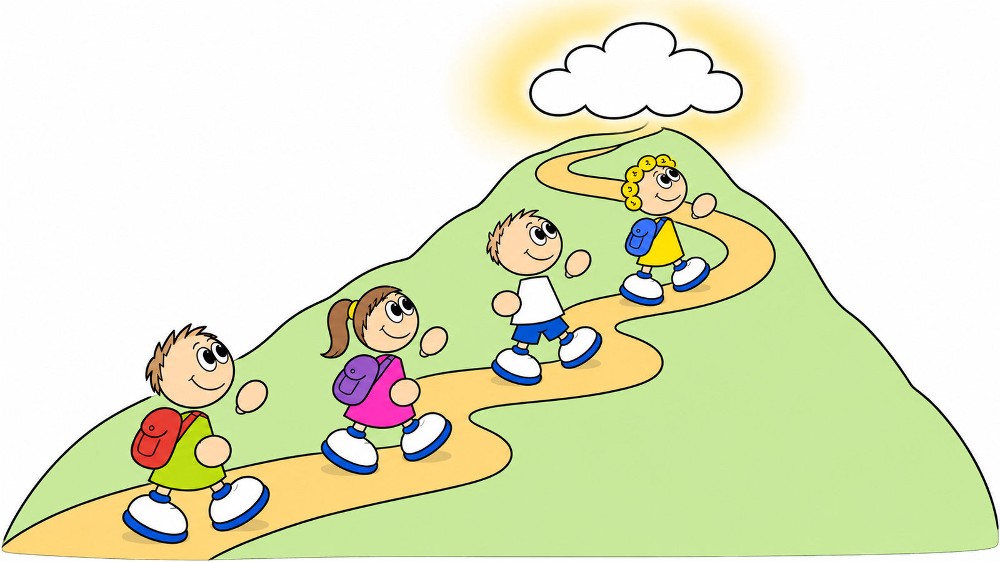
Góra obecności
Bóg zaprasza do wejścia na górę Jego poznania, objawienia i bliskości.

Slide 6
SZUKAJCIE PANA, PÓKI POZWALA SIĘ ZNALEŹĆ

